Slide 1
Η διάλεξη θα ξεκινήσει
στις 10:15 ακριβώς

Slide 2
Φυσική για Μηχανικούς
Ταλαντώσεις και Μηχανικά Κύματα
Απλή Αρμονική Ταλάντωση
Εικόνα: Σταγόνες νερού που πέφτουν από ύψος επάνω σε μια επιφάνεια νερού προκαλούν την ταλάντωση της επιφάνειας. Αυτές οι ταλαντώσεις σχετίζονται με κυκλικά κύματα που απομακρύνονται από το σημείο που πέφτουν οι σταγόνες.

Slide 3
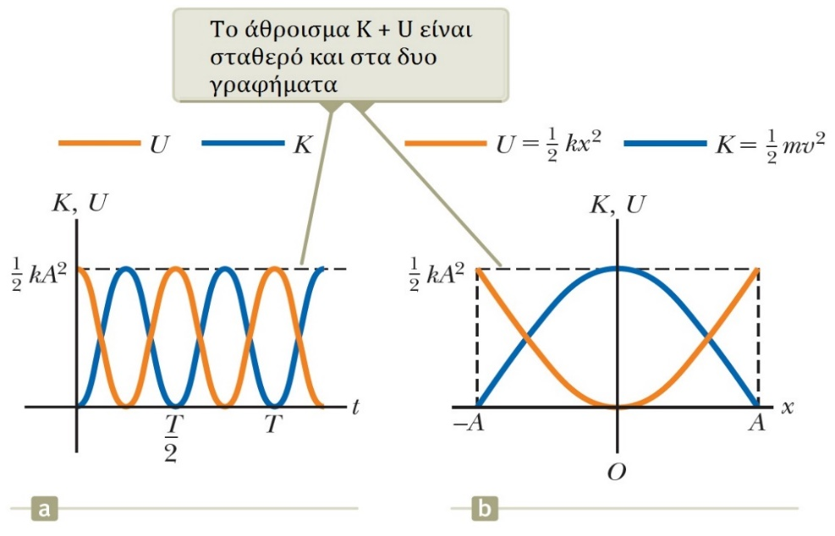
Απλή Αρμονική Ταλάντωση (review…)
Ενέργεια Απλού Αρμονικού Ταλαντωτή
Κινητική Ενέργεια: $Κ=\frac{1}{2}mu^{2}=\frac{1}{2}mω^{2}A^{2}{\sin^{2}{(ωt+φ)}}$
Ελαστική Δυναμική Ενέργεια: $U=\frac{1}{2}kx^{2}=\frac{1}{2}kA^{2}{\cos^{2}{(ωt+φ)}}$
$$E_{mech}=K+U=\frac{1}{2}kA^{2}$$

Slide 4
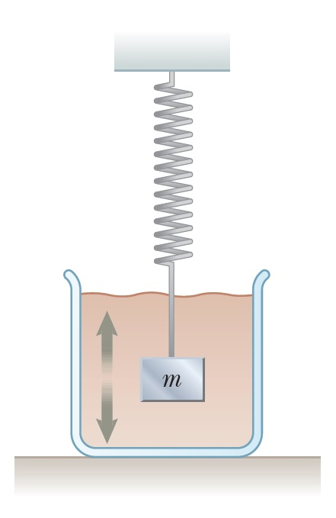
Απλή Αρμονική Ταλάντωση (review…)
Φθίνουσες ταλαντώσεις
Όταν η μηχανική ενέργεια φθίνει με το χρόνο, τότε η κίνηση λέγεται ότι είναι φθίνουσα ταλάντωση
Πιο κοντά στην πραγματικότητα:
τριβές, αντίσταση αέρα
$\vec{R}=−b\vec{v}=−b\frac{d\vec{x}}{dt}$ : δύναμη επιβράδυνσης
Συντελεστής απόσβεσης $b$
Δρα πάντα αντίθετα στην ταχύτητα του σώματος
$\vec{F}=−k\vec{x}$ : δύναμη επαναφοράς
$$\vec{u}$$

Slide 5
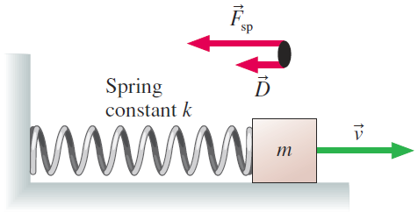
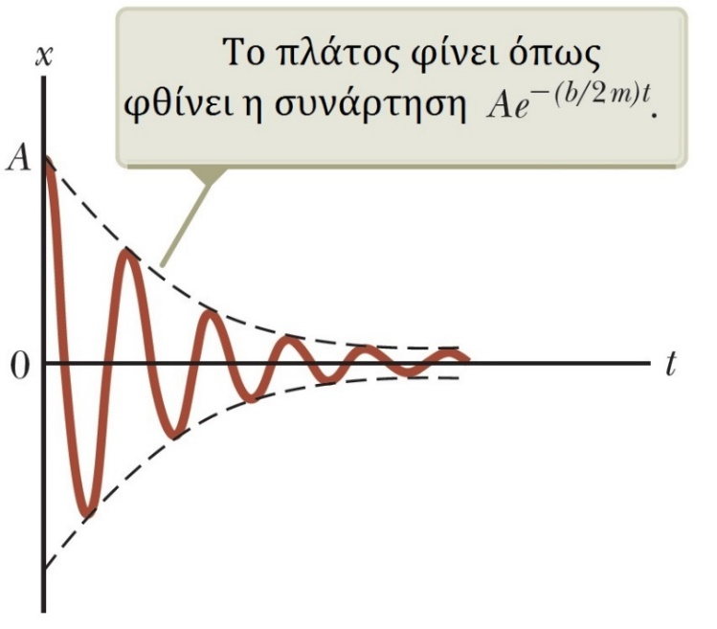
Απλή Αρμονική Ταλάντωση (review…)
Φθίνουσες ταλαντώσεις
Εφαρμόζοντας το 2^{ο} νόμο του Newton: $\sum{F_{x}}=−kx−bu=ma_{x}$ $−kx−b\frac{dx}{dt}=m\frac{d^{2}x}{{dt}^{2}}$
Η λύση της διαφορικής εξίσωσης $x\left(t\right)=Ae^{−\left(\frac{b}{2m}\right)t}\cos\left(ωt+φ\right)$
Ενναλακτικά,
$$x(t)=A\left(t\right)cos⁡(ωt+φ)$$
$$\vec{R}$$

Slide 6
Απλή Αρμονική Ταλάντωση
Φθίνουσες ταλαντώσεις
Γωνιακή συχνότητα $ω=\sqrt{\frac{k}{m}−{\left(\frac{b}{2m}\right)}^{2}}$
Η ποσότητα $ω_{0}=\sqrt{\frac{k}{m}}$ είναι η γωνιακή συχνότητα απουσία απόσβεσης
Άρα $ω=\sqrt{ω_{0}^{2}−{\left(\frac{b}{2m}\right)}^{2}}$ και λέγεται
φυσική συχνότητα (ή ιδιοσυχνότητα) του συστήματος

Slide 7
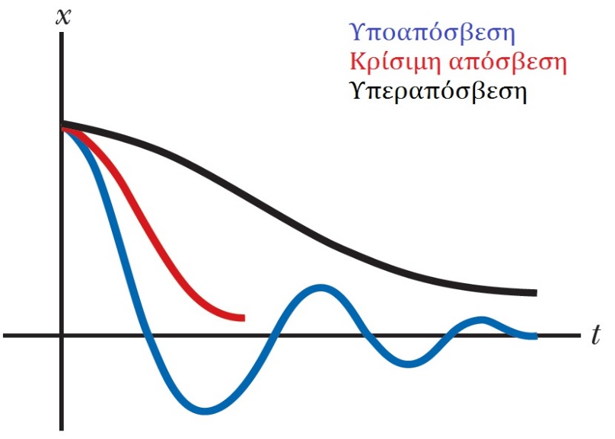
Απλή Αρμονική Ταλάντωση
Φθίνουσες ταλαντώσεις $ω=\sqrt{ω_{0}^{2}−{\left(\frac{b}{2m}\right)}^{2}}$
Αν $\frac{b}{2m}<ω_{0}→$ υποαπόσβεση
Αν $\frac{b}{2m}=ω_{0}→$ κρίσιμη απόσβεση
Αν $\frac{b}{2m}>ω_{0}→$ υπεραπόσβεση
Για συστήματα κρίσιμης απόσβεσης ή υπεραπόσβεσης, η εξίσωση φθίνουσας ταλάντωσης $x(t)$ που βρήκαμε δεν ισχύει.

Slide 8
Απλή Αρμονική Ταλάντωση
Φθίνουσες ταλαντώσεις
Μηχανική Ενέργεια
Η μηχανική ενέργεια του ταλαντωτή παραμένει
$$E_{mech}=\frac{1}{2}kA^{2}=\frac{1}{2}kA^{2}(t)$$
Αντικαθιστώντας, έχουμε
$$E_{mech}=\frac{1}{2}kA^{2}e^{−\frac{b}{m}t}$$
που δείχνει ότι πράγματι η μηχανική ενέργεια του ταλαντωτή φθίνει εκθετικά με την πάροδο του χρόνου

Slide 9
Απλή Αρμονική Ταλάντωση
Φθίνουσες ταλαντώσεις
Quiz: κατατάξτε τα παρακάτω σετ από παραμέτρους φθίνουσας ταλάντωσης με βάση το χρόνο που απαιτείται για να φτάσει η μηχανική ενέργεια το ¼ της αρχικής της τιμής
1^{ο} σετ | $$2k_{0}$$ | $$b_{0}$$ | $$m_{0}$$
2^{ο} σετ | $$k_{0}$$ | $$6b_{0}$$ | $$4m_{0}$$
3^{ο} σετ | $$3k_{0}$$ | $${3b}_{0}$$ | $$m_{0}$$

Slide 10
Απλή Αρμονική Ταλάντωση
Παράδειγμα:
Το πλάτος μιας φθίνουσας ταλάντωσης μειώνεται κατά 3% σε κάθε κύκλο. Ποιο ποσοστό της μηχανικής της ενέργειας χάνεται σε κάθε κύκλο?

Slide 11
Απλή Αρμονική Ταλάντωση
Παράδειγμα – Λύση:
Το πλάτος μιας φθίνουσας ταλάντωσης μειώνεται κατά 3% σε κάθε κύκλο. Ποιο ποσοστό της μηχανικής της ενέργειας χάνεται σε κάθε κύκλο?

Slide 12
Απλή Αρμονική Ταλάντωση
Εξαναγκασμένες Ταλαντώσεις
Μπορούμε να αντισταθμίσουμε την απώλεια μηχανικής ενέργειας της ταλάντωσης λόγω της δύναμης επιβράδυνσης
Ασκώντας μια περιοδική εξωτερική δύναμη στο σύστημα
Π.χ. παιδί που κάνει κούνια και ο πατέρας το σπρώχνει περιοδικά για να διατηρήσει την ταλάντωσή του
Π.χ. στον έμφωνο στάσιμο λόγο
Π.χ. σε ηλεκτρικά κυκλώματα
Εξωτερική δύναμη διέγερσης: $F\left(t\right)=F_{0}sin⁡(ωt)$
Τότε
$$\sum{F_{x}}=ma_{x}⟺F_{0}\sin\left(ωt\right)−b\frac{dx}{dt}−kx=m\frac{d^{2}x}{dt^{2}}$$

Slide 13
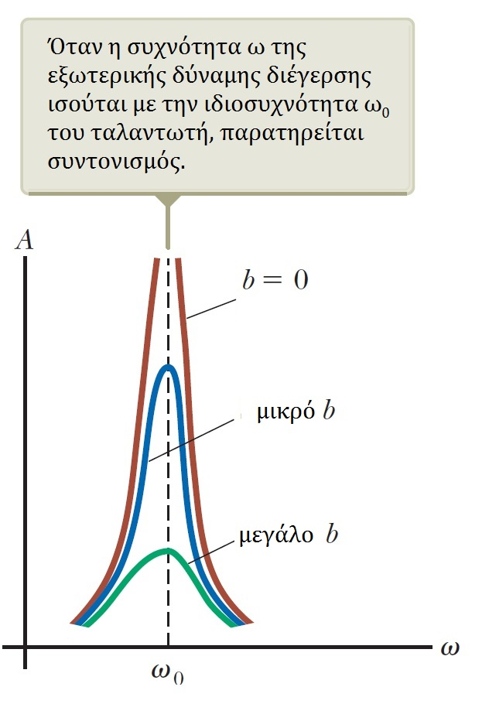
Απλή Αρμονική Ταλάντωση
Εξαναγκασμένες Ταλαντώσεις
$\sum{F_{x}}=ma_{x}⟺F_{0}\sin\left(ωt\right)−b\frac{dx}{dt}−kx=m\frac{d^{2}x}{dt^{2}}$
Λύση: $x\left(t\right)=A(ω) cos⁡(ωt+φ)$
με $$A(ω)=\frac{\frac{F_{0}}{m}}{\sqrt{{(ω^{2}−{ω_{0}}^{2})}^{2}+{\left(\frac{bω}{m}\right)}^{2}}}$$
Συντονισμός: Όταν $ω≈ω_{0}$ το $Α$ γίνεται πολύ μεγάλο
$ω_{0}$: συχνότητα συντονισμού

Slide 14
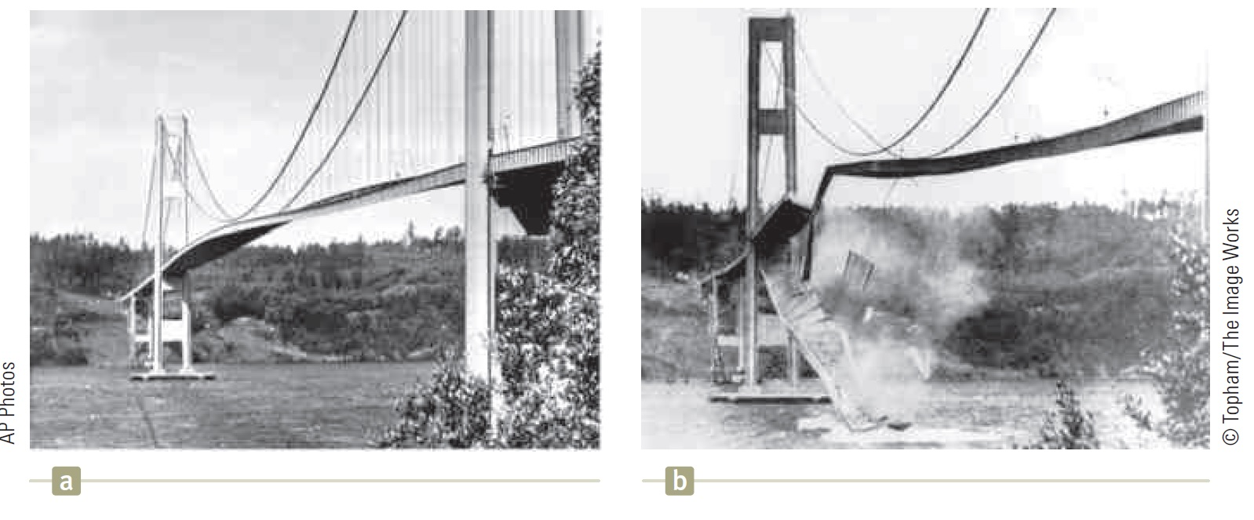
Απλή Αρμονική Ταλάντωση
Παραδείγματα – Μηχανική:
Ο κυματισμός του ανέμου στο οδόστρωμα δημιούργησε περιοδική δύναμη διέγερσης με συχνότητα ίση με τη συχνότητα συντονισμού της γέφυρας. Το πλάτος ταλάντωσης της γέφυρας αυξήθηκε πολύ με αποτέλεσμα την κατάρρευσή της.
https://en.wikipedia.org/wiki/Tacoma_Narrows_Bridge

Slide 15
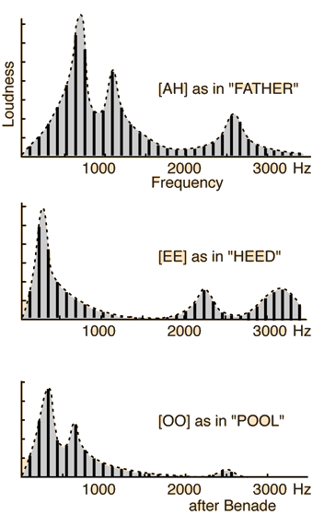
Απλή Αρμονική Ταλάντωση
Παραδείγματα – Παραγωγή Φωνής:
Διαφορετικές συχνότητες συντονισμού για τα δια- φορετικά φωνήματα
/ου/, /α/, /ι/
Φωνοσυντονισμός (formant)
Υψηλά πλάτη σε περιοχές συγκεκριμένων συχνοτήτων
https://en.wikipedia.org/wiki/Formant

Slide 16
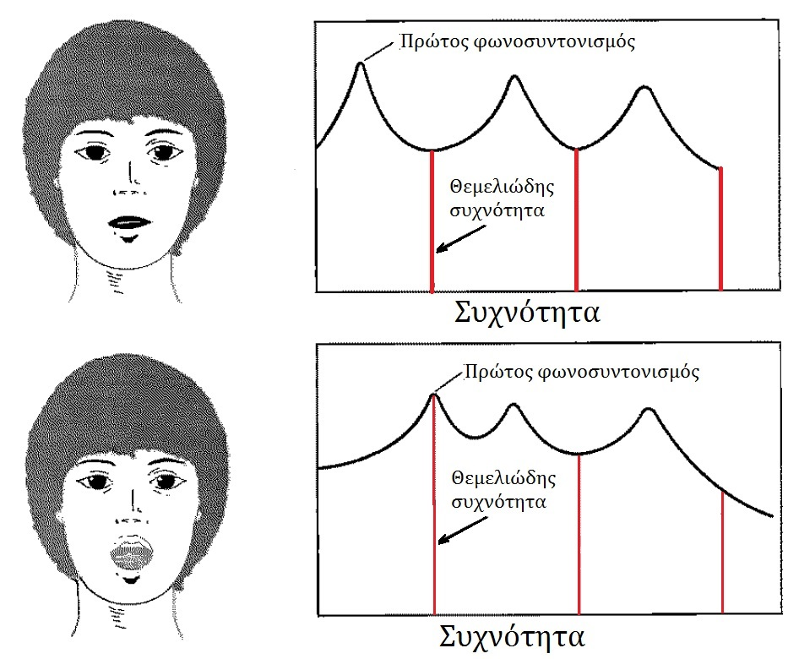
Απλή Αρμονική Ταλάντωση
Παραδείγματα – Παραγωγή Φωνής:
Οι σοπράνο προσπαθούν να «φτιάξουν» τη φωνητική οδό τους έτσι ώστε η συχνότητα φωνοσυντονισμού να συμπίπτει με τη θεμελιώδη συχνότητα της φωνής τους, όταν θέλουν να παράξουν δυνατή φωνή (Σχήμα)
Επίσης, με διαφορετική διαμόρφωση της φωνητι- κής οδού μπορούν να «φτιάξουν» ένα φωνο- συντονισμό στην περιοχή συχνοτήτων 2500-3000 Hz, όπου τα μουσικά όργανα συνήθως δεν έχουν ενέρ- γεια, ώστε να ακούγονται περισσότερο αυτοί παρά τα μουσικά όργανα

Slide 17
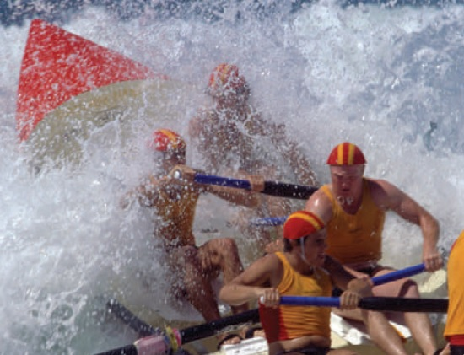
Φυσική για Μηχανικούς
Κύματα
Εικόνα: Ναυαγοσώστες στην Αυστραλία εκπαιδεύονται στην αντιμετώπιση μεγάλων κυμάτων. Τα κύματα που κινούνται στην επιφάνεια του νερού αποτελούν ένα παράδειγμα μηχανικών κυμάτων.

Slide 18
Φυσική για Μηχανικούς
Κύματα
Εικόνα: Ναυαγοσώστες στην Αυστραλία εκπαιδεύονται στην αντιμετώπιση μεγάλων κυμάτων. Τα κύματα που κινούνται στην επιφάνεια του νερού αποτελούν ένα παράδειγμα μηχανικών κυμάτων.

Slide 19
Κύματα
Ο κόσμος είναι γεμάτος από κύματα!
Μηχανικά & Ηλεκτρομαγνητικά
Στα μηχανικά κύματα, απαιτείται ένα μέσο διάδοσης
Θα μελετήσουμε πρώτα τα μηχανικά κύματα
(Πολύ) …αργότερα τα ηλεκτρομαγνητικά
Χαρακτηριστικό γνώρισμα μηχανικών κυμάτων
Έστω μια σημαδούρα που επιπλέει σε μια λίμνη
Αν ρίξουμε κοντά της μια πέτρα, η σημαδούρα θα μετακινηθεί πάνω-κάτω αλλά δε θα μετακινηθεί σε σχέση με το σημείο πτώσης της πέτρας
Κυματική κίνηση: μεταφέρεται ενέργεια αλλά όχι ύλη!

Slide 20
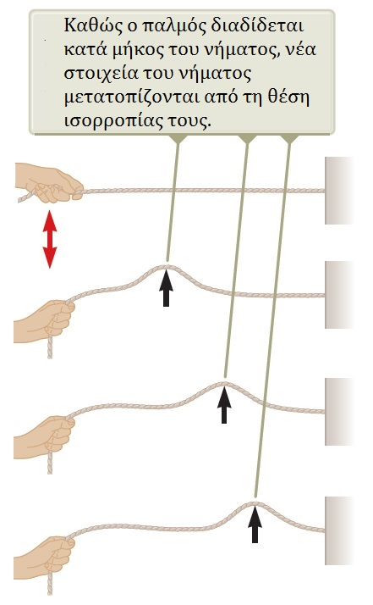
Κύματα
Όλα τα μηχανικά κύματα προϋποθέτουν
Α) Κάποια πηγή διαταραχής
Β) Ένα μέσο με στοιχεία που μπορούν να διαταραχθούν
Γ) Κάποιο μηχανισμό με τον οποίο τα στοιχεία του μέσου αλληλεπι- δρούν μεταξύ τους
Κίνηση κύματος
Παλμός = διαταραχή
Σχήμα σχεδόν απαράλλαχτο
Ύψος και ταχύτητα παλμού
Ύψος == κατακόρυφη μετατόπιση

Slide 21
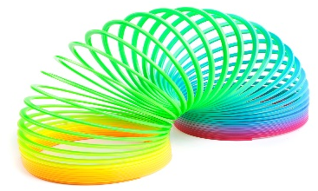
Κύματα
Προσέξτε την κίνηση των στοιχείων του νήματος
Είναι κάθετη προς τη διεύθυνση διάδοσης
Εγκάρσιο κύμα
Προσέξτε την αντίστοιχη του ελατηρίου
Είναι παράλληλη προς τη διεύ- θυνση διάδοσης
Διάμηκες κύμα

Slide 22
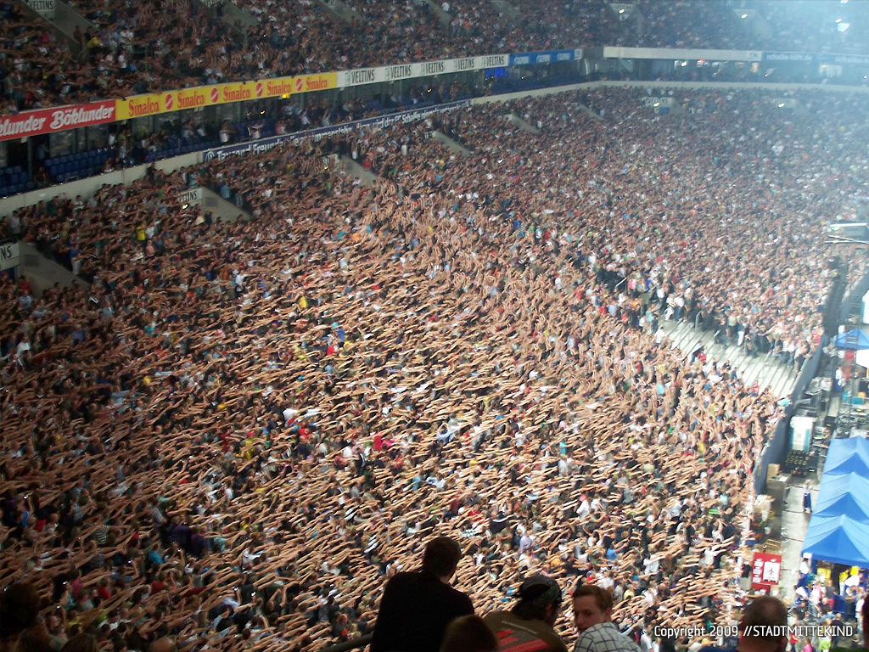
Κύματα

Slide 23
Κύματα
Σεισμικά Κύματα
https://www.exploratorium.edu/faultline/basics/waves.html

Slide 24
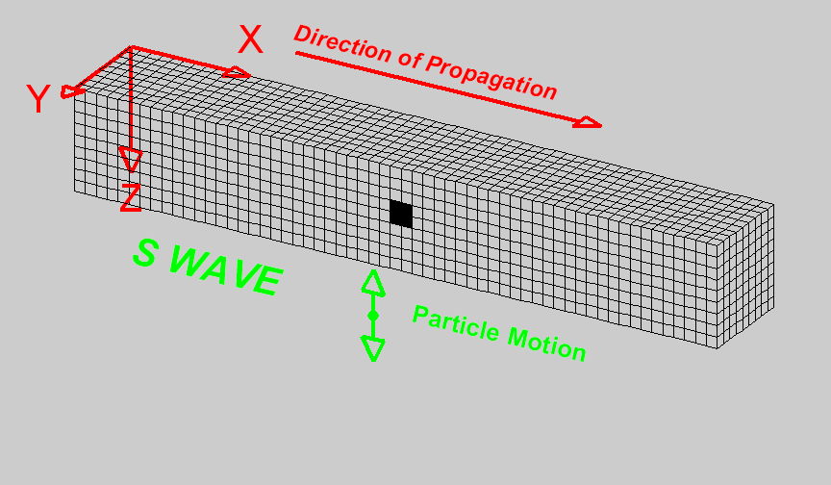
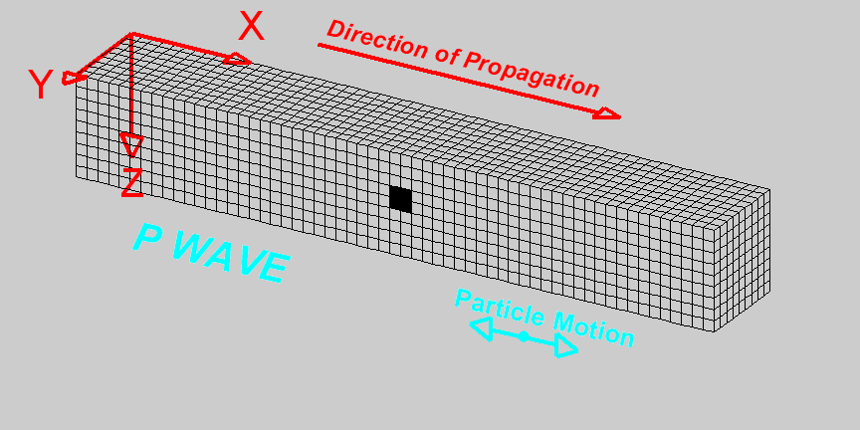
Κύματα
Σεισμικά Κύματα

Slide 25
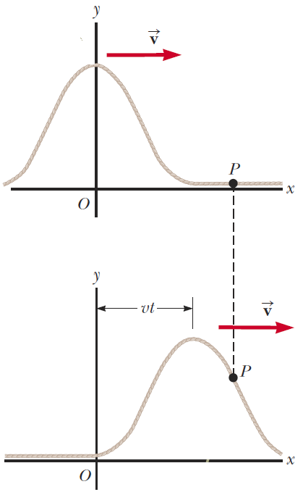
Κύματα
Κυματοσυνάρτηση – Συνάρτηση Κύματος $y\left(x,t\right)$
Μετατόπιση $y$του στοιχείου $x$ενός κύματος τη χρονική στιγμή $t$
$y\left(x,t\right)=f\left(x−ut,t\right)$ κίνηση προς τα δεξιά
$y\left(x,t\right)=f\left(x+ut,t\right)$ κίνηση προς τα αριστερά
όπου $u$ η ταχύτητα του παλμού
Για $t=σταθερό$, παρατηρούμε μια «φωτογραφία» του όλου κύματος για μια χρονική στιγμή
Για $x=σταθερό$, παρατηρούμε την κίνηση ενός στοιχείου του κύματος με την πάροδο του χρόνου

Slide 26
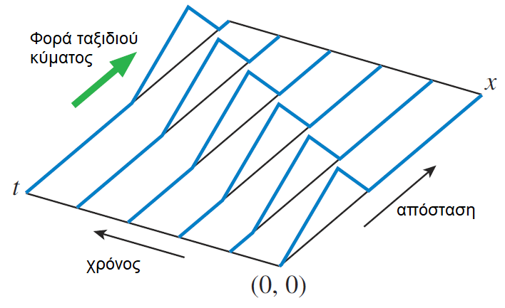
Κύματα

Slide 27
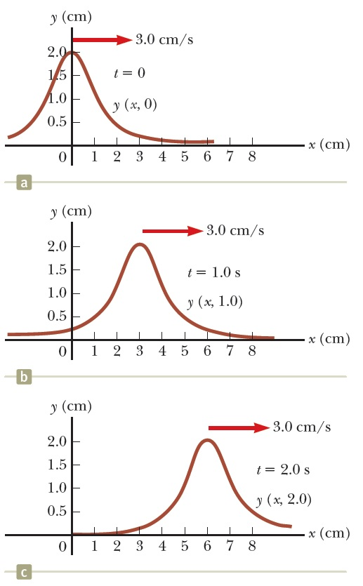
Κύματα
Παράδειγμα:
Έστω ένα παλμός που κινείται προς τα δεξιά κατά μήκος του άξονα $x$ και περιγράφεται ως $y\left(x,t\right)=\frac{2}{{(x−3t)}^{2}+1}$
όπου $x$, $y$ σε εκατοστά και το $t$ σε δευτερόλεπτα.
Παλμοί για $t=0, 1, 2$

Slide 28
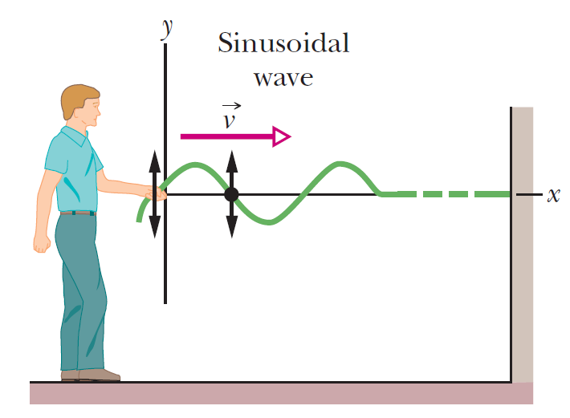
Κύματα
Ημιτονοειδή κύματα

Slide 29
Κύματα
Ημιτονοειδή κύματα
Μήκος κύματος $λ$
Απόσταση!
Περίοδος $T$
Χρόνος!
Συχνότητα $f$
Αριθμός κορυφών ανά μονάδα χρόνου
$f=1/T$
Μετριέται σε Hertz (Hz)

Slide 30
Κύματα
Κυματοσυνάρτηση $y\left(x,t\right)=A\sin\left(\frac{2π}{λ}\left(x±ut\right)+φ\right)$
Ταχύτητα διάδοσης $u=\frac{Δx}{Δt}=\frac{λ}{Τ}=λf$
Κυματαριθμός $k=\frac{2π}{λ}$
Κυκλική συχνότητα $ω=2πf=\frac{2π}{Τ}$
Οπότε $y\left(x,t\right)=A\sin\left(kx±ωt+φ\right)$

Slide 31
Συνεχίζεται... ☺

